Slide 1
Correspondência entre Mapeamentos 3D e Modelos CAD para Operações de Bin-Picking
Orientação: Prof. Dr. Vitor Santos
Prof. Dr. Miguel Riem Oliveira
Aluno: Rodrigo Salgueiro
Notes:
-Boa tarde a todos, queria desde já agradecer a presença do júri que irá arguir esta prova, e da restante audiência.
-O tema da minha dissertação é …
-Orientada pelo Professor Vitor Santos e pelo Professor Miguel Oliveira.

Slide 2
Índice
Enquadramento
Objetivos
Estado de Arte
Estrutura Experimental
Conversão CAD nuvem de pontos
Deteção do Contentor
Determinação da Correspondência
Testes e Resultados
Conclusões e Trabalho futuro
Notes:
-A estrutura da apresentação seguirá os seguintes tópicos…

Slide 3
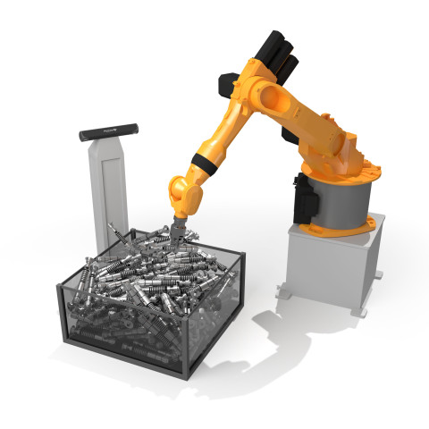
Bin-Picking
Actividade de identificação e recolha, de objetos, armazenados de forma aleatória no interior de um contentor.
Enquadramento Objetivos Estado da arte Implementação Testes e resultados Conclusões
3
Notes:
-O bin-picking é a actividade de identificação e recolha de objetos, amontoados aleatoriamente no interior de um contentor.
-Esta acção, de realização trivial por um ser humano, constitui um grande desafio, na replicação por uma máquina.
-Este é um problema da robótica que surgiu já há bastante tempo, no entanto devido a sua complexidade,
permanece sem que se lhe tenha encontrado uma solução universal e definitiva.

Slide 4
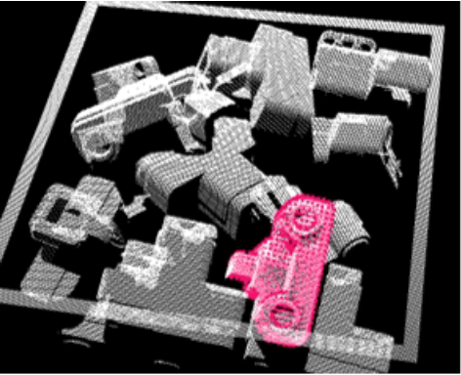
Bin-Picking
Utilização de modelos CAD permite:
Flexibilidade das linhas de produção.
Redução do tempo de setup dos equipamentos.
Possibilidade de configurar o sistema para objetos ainda em fase de projeto.
Enquadramento Objetivos Estado da arte Implementação Testes e resultados Conclusões
4
Notes:
-Este trabalho enquadra-se na temática do Bin-picking, mais precisamente na componente da identificação dos objectos.
-O principal objectivo, baseia-se na utilização de modelos CAD dos objetos como referência para a identificação.
-Esta abordagem confere versatilidade a solução, permitindo

Slide 5
Objetivos
Processamento de modelos CAD 3D de objetos, para sua integração num processo de Bin-picking.
Estudo e implementação de técnicas de correspondência entre nuvens de pontos, para o reconhecimento ou identificação de objectos parcialmente visíveis.
Deteção de condicionantes geométricas para permitir o “grasping” de um manipulador.
Enquadramento Objetivos Estado da arte Implementação Testes e resultados Conclusões
5
Notes:
-Neste contexto, foram definidas as seguintes directrizes…

Slide 6
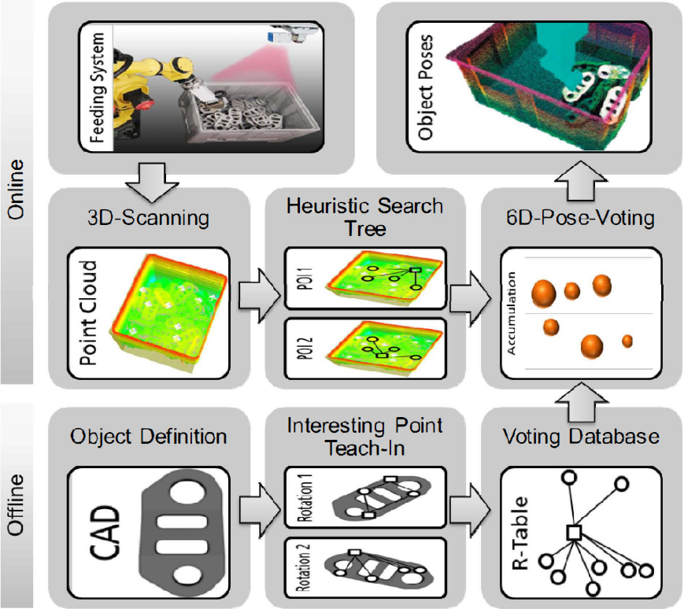
Object Recognition: Bin-Picking For Industrial Use
Enquadramento Objetivos Estado da arte Implementação Testes e resultados Conclusões
6
Notes:
-Devido ao longo período de tempo em que este problema tem sido abordado, muitas soluções foram testadas e apresentadas.
-Em contexto académico podemos referir o trabalho “Object Recognition: Bin-Picking For Industrial Use”.
-O trabalho tem por base o desenvolvimento de uma solução para Bin-Picking utilizando referências CAD.
-As referencias são definidas durante a configuração do sistema, sendo seleccionadas características de
interesse para cada perspectiva.
-Na operação de bin-picking os objectos são identificados pela busca das
características previamente definidas.
-Um ponto fraco desta solução é a complexa configuração para utilizar os modelos CAD como referência.

Slide 7
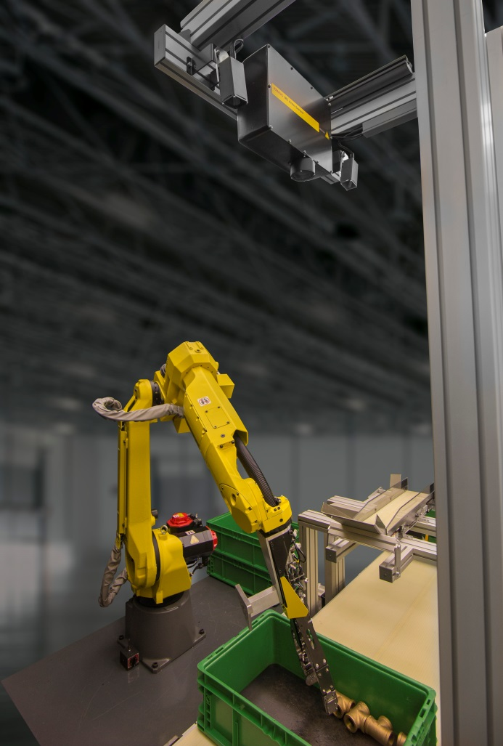
iRVision 3D
Enquadramento Objetivos Estado da arte Implementação Testes e resultados Conclusões
7
Notes:
-Em termos de implementações industriais, podemos salientar a solução comercializada pela marca Fanuc.
-Esta é uma solução chave na mão, com software próprio.
-O conjunto é composto por um manipulador, um sensor, e um sistema de processamento.

Slide 8
Estrutura Experimental
Arquitetura
da
Implementação
Hardware
Software
Enquadramento Objetivos Estado da arte Implementação Testes e resultados Conclusões
8
Notes:
-A estrutura experimental utilizada foi definida por:
-Uma componente de Hardware,…
-E outra de Software …
-Interligadas numa Arquitectura da implementação.

Slide 9
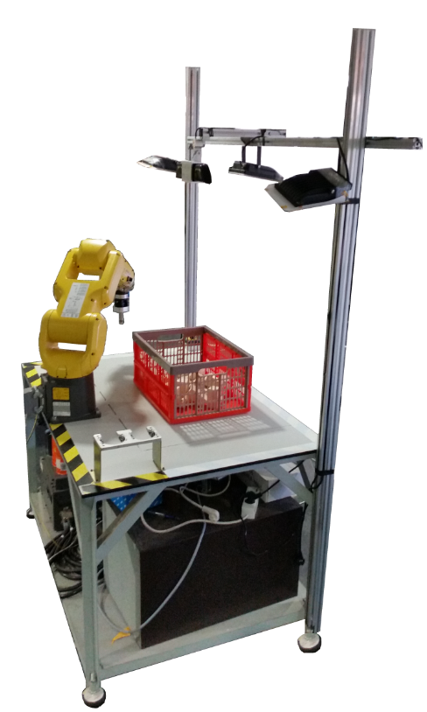
Hardware
Enquadramento Objetivos Estado da arte Implementação Testes e resultados Conclusões
9
Notes:
-O hardware utilizado, na sua maioria esteve englobado na bancada que aparece na figura.
-Esta serviu de apoio aos ensaios realizados, e de suporte ao sensor e iluminação.

Slide 10
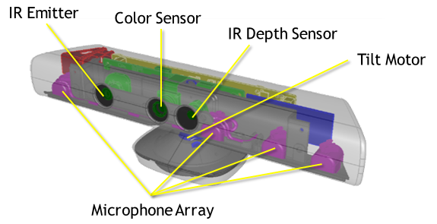
Sensor Kinect
Enquadramento Objetivos Estado da arte Implementação Testes e resultados Conclusões
10
Notes:
-Este equipamento foi desenvolvido pela Microsoft, para integração na consola de jogos xbox.
O sistema é constituído por:
-um conjunto de microfones;
-um emissor infravermelhos;
-um receptor de infravermelhos;
-uma câmara RGB;

Slide 11
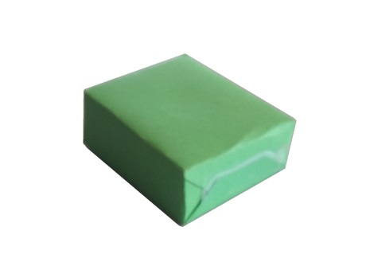
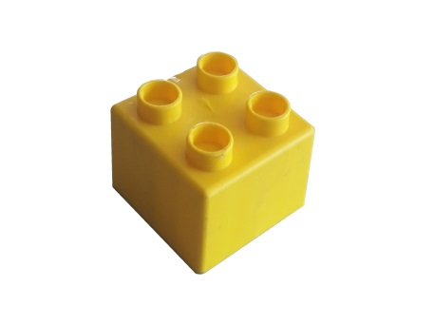
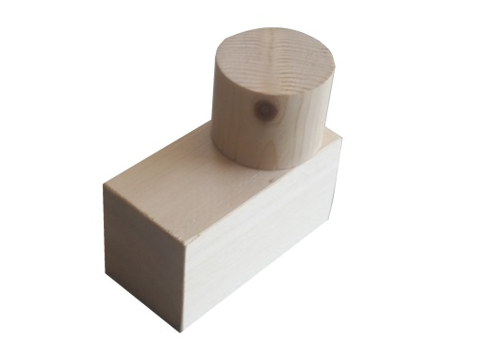
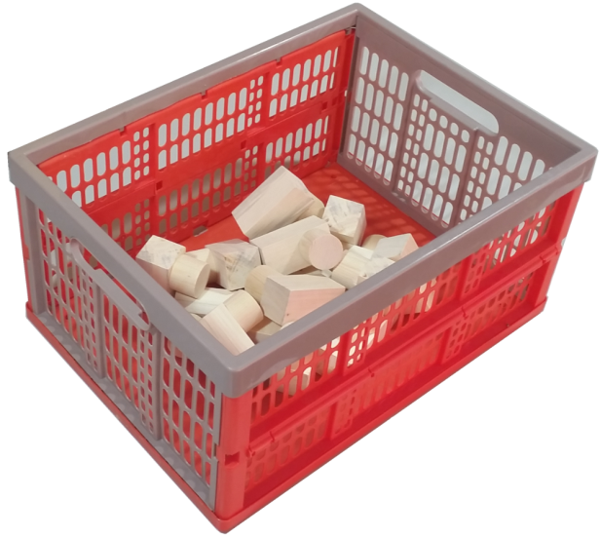
Objetos de Apoio
Enquadramento Objetivos Estado da arte Implementação Testes e resultados Conclusões
11
Notes:
-De forma a simular uma operação de Bin-Picking foi indispensável a utilização de alguns objectos.
-Para a identificação foram utilizados:
-uma peça lego;
-uma caixa de cartão;
-um objeto de teste;
-Para o contentor, foi utilizada uma caixa;

Slide 12
Software
Enquadramento Objetivos Estado da arte Implementação Testes e resultados Conclusões
12
Notes:
-Neste trabalho foram utilizados vários softwares e bibliotecas de código de código aberto, para a resolução dos diferentes problemas.
-O software MeshLab;
-O software Blender
-A arquitectura ROS
-E a biblioteca PCL;

Slide 13
Formulação Geral do Problema
Enquadramento Objetivos Estado da arte Implementação Testes e resultados Conclusões
13
Notes:
-A formulação Geral do Problema, descreve o conjunto de módulos necessários ao funcionamento do sistema.
-O sistema inicia-se na transformação do modelo CAD e recolha de informação pelo sensor, terminando no envio da trajectória ao manipulador.

Slide 14
Formulação Geral do Problema
Enquadramento Objetivos Estado da arte Implementação Testes e resultados Conclusões
13
Notes:
-Um dos primeiros módulos consiste na conversão do modelo STL para PLY.
-Esta acção é executada devido a PCL não manipular o formato STL.

Slide 15
Formulação Geral do Problema
Enquadramento Objetivos Estado da arte Implementação Testes e resultados Conclusões
13
Notes:
-De seguida o ficheiro PLY é convertido em “Nuvem de pontos” ou também denominado PCD.
-A operação também permite a criação de modelos parciais e com ruído, diversificando
as futuras análises de correspondência.

Slide 16
Formulação Geral do Problema
Enquadramento Objetivos Estado da arte Implementação Testes e resultados Conclusões
13
Notes:
-A informação é recolhida pelo sensor através do controlador openNI, integrado num Nó de ROS.

Slide 17
Formulação Geral do Problema
Enquadramento Objetivos Estado da arte Implementação Testes e resultados Conclusões
13
Notes:
-Essa informação, sob a forma de nuvem de pontos, é enviada para o módulo Detecção do contentor.
-Responsável pela detecção do contentor na nuvem recolhida, e pela separação da informação do contentor, da informação das peças nele contidas.

Slide 18
Formulação Geral do Problema
Enquadramento Objetivos Estado da arte Implementação Testes e resultados Conclusões
13
Notes:
-Após a obtenção da nuvem de pontos modelo, e o isolamento da nuvem de pontos respeitante as peças físicas,
segue-se a correspondência entre ambas.
-A correspondência permite a identificação e localização das peças, para posterior recolha.

Slide 19
Formulação Geral do Problema
Enquadramento Objetivos Estado da arte Implementação Testes e resultados Conclusões
13
Notes:
-Dada a posição do contentor no espaço de acção do manipulador, é necessário definir
as condicionantes que impõe à movimentação.
-Servindo o módulo “Condicionantes da trajectória”, para a determinação do espaço operacional.

Slide 20
Formulação Geral do Problema
Enquadramento Objetivos Estado da arte Implementação Testes e resultados Conclusões
13
Notes:
-Por fim, sabendo a posição e orientação da peça tal como o espaço de operação, é calculada uma trajectória de graspping.
-A trajectória é enviada ao manipulador que executa a recolha planeada.

Slide 21
Formulação Geral do Problema
Enquadramento Objetivos Estado da arte Implementação Testes e resultados Conclusões
13
Notes:
-O objetivo deste trabalho, é o desenvolvimento de soluções para os módulos destacados.
-Correspondendo estes a identificação dos objetos.

Slide 22
Conversão CAD nuvem de pontos
Enquadramento Objetivos Estado da arte Implementação Testes e resultados Conclusões
14
Notes:
-Devido a incompatibilidade de formatos foi necessário criar uma sequência de conversão.
-A primeira abordagem utilizou, o software MeshLab e a função Ply2Pcd da PCL, e foi testada com um modelo de um cubo.

Slide 23
Conversão CAD nuvem de pontos
Enquadramento Objetivos Estado da arte Implementação Testes e resultados Conclusões
15
Notes:
-A conversão, gerou uma nuvem com quatro pontos, correspondentes aos vértices do cubo.
-Este resultado deve-se a função ply2pcd gerar a nuvem de pontos, pelos vértices dos triângulos que constituem a malha STL.
-O número de pontos não permitiu a utilização da nuvem como modelo.

Slide 24
Conversão CAD nuvem de pontos
Enquadramento Objetivos Estado da arte Implementação Testes e resultados Conclusões
16
Notes:
-Na segunda abordagem foi utilizada a função mesh2pcd.

Slide 25
Conversão CAD nuvem de pontos
Enquadramento Objetivos Estado da arte Implementação Testes e resultados Conclusões
17
Notes:
-A conversão resultou uma nuvem de pontos irregular, com ruído e pontos isolados.
-Os resultados obtidos levaram a que se utiliza-se outro software.

Slide 26
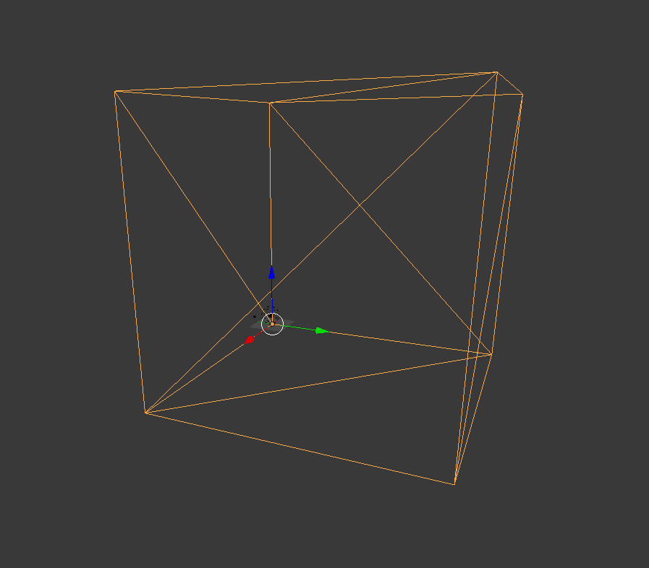
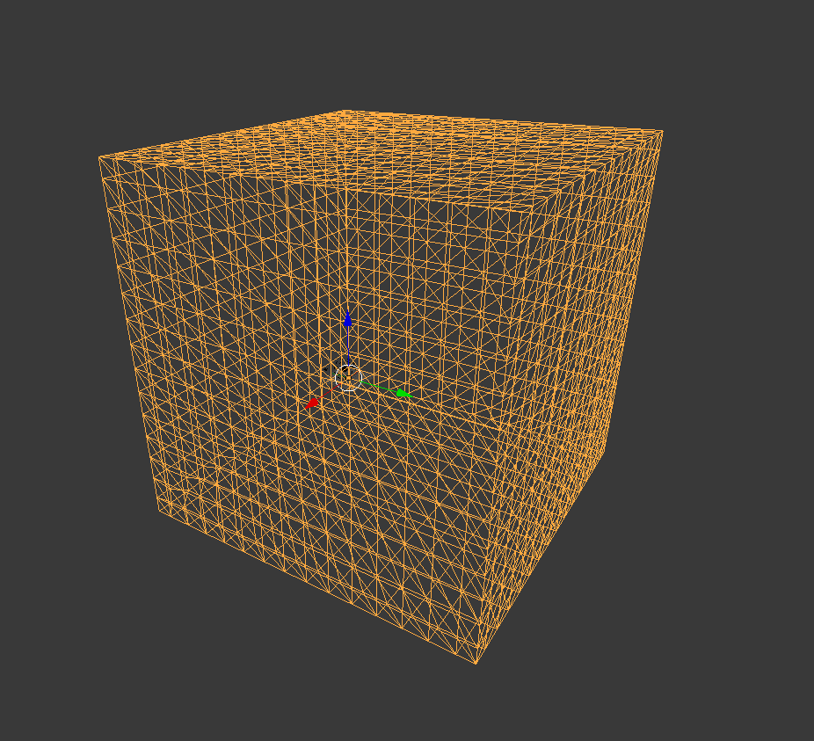
Conversão CAD nuvem de pontos
Modelo Inicial
Modelo após Remesh
Enquadramento Objetivos Estado da arte Implementação Testes e resultados Conclusões
18
Notes:
-O software Blender permitiu a reconstrução da malha STL, aumentado artificialmente a densidade de triângulos.
-Com esta alteração foi possível criar uma nova sequência de conversão.

Slide 27
Conversão CAD nuvem de pontos
Enquadramento Objetivos Estado da arte Implementação Testes e resultados Conclusões
19
Notes:
-A nova sequência, altera a densidade de triângulos do modelo STL e posteriormente converte o ficheiro para PLY.

Slide 28
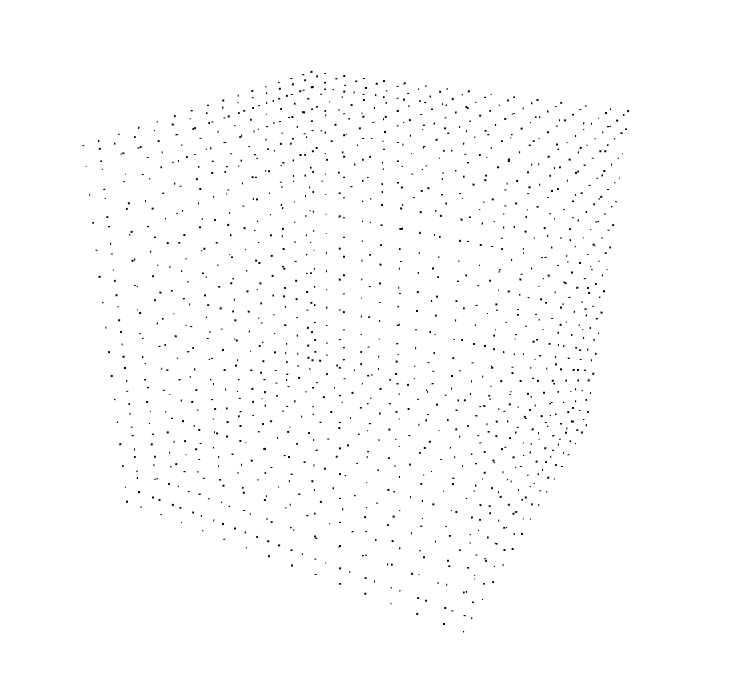
Conversão CAD nuvem de pontos
Enquadramento Objetivos Estado da arte Implementação Testes e resultados Conclusões
20
Notes:
-O resultado está ilustrado na figura, onde podemos ver a nuvem de pontos do cubo perfeitamente alinhada.

Slide 29
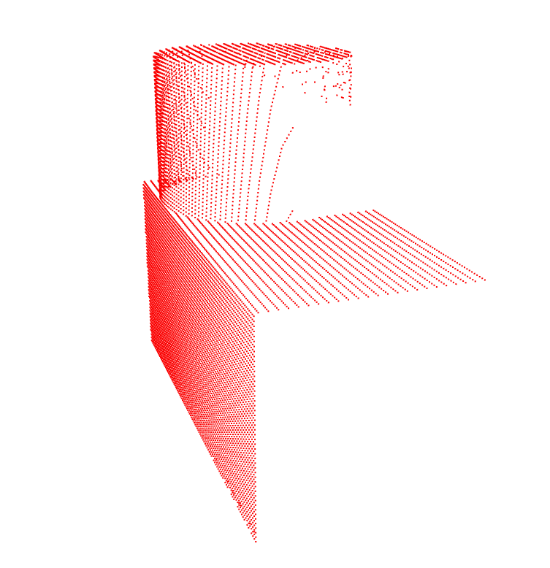
Conversão CAD nuvem de pontos
Virtual_Scanner
Função da PCL para a criação de vistas parciais.
A execução é baseada na simulação de um sensor.
https://github.com/PointCloudLibrary/pcl/blob/master/tools/virtual_scanner.cpp
Enquadramento Objetivos Estado da arte Implementação Testes e resultados Conclusões
21
Notes:
-Devido a maus resultados obtidos durante os ensaios de correspondência, considerou-se a utilização de modelos parciais, como alternativa os modelos completos anteriormente.
-Após a criação manual de alguns modelos parciais usando modelos completos, adoptou-se a função Virtual_Scanner, da PCL, como uma alternativa mais viável.
-A função baseia-se na simulação da digitalização executada por um sensor, simulando também as oclusões.

Slide 30
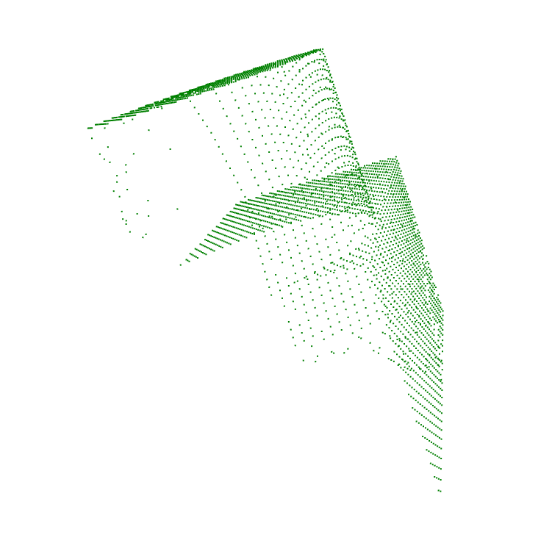
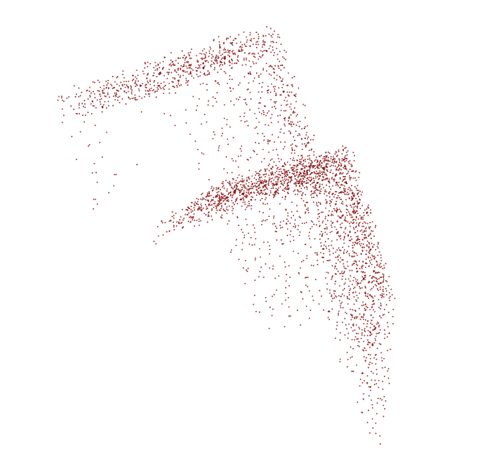
Conversão CAD nuvem de pontos
My_Virtual_Scanner
Adaptação da função Virtual_Scanner para possibilitar a introdução de ruído artificial nos modelos.
Enquadramento Objetivos Estado da arte Implementação Testes e resultados Conclusões
22
Notes:
-Após os ensaios com modelos Parciais, decidiu-se utilizar modelos com inclusão de ruído.
-Os novos modelos foram conseguidos, após a alteração do código fonte da função Virtual_Scanner, criando-se assim a função My_virtual_scanner.

Slide 31
Deteção do Contentor
Filtragem inicial
Remoção do plano da bancada
Isolamento dos pontos do bordo
Projeção dos pontos no plano
Redução dimensional
Cálculo do polígono convexo
Isolamento
Extração
Enquadramento Objetivos Estado da arte Implementação Testes e resultados Conclusões
23
Notes:
-A nuvem de pontos recolhida, contêm mais informação do que a necessária à implementação.
-Deste modo foi necessário selecciona-la e separa-la.
-Essa acção foi composta pelos seguintes passos…

Slide 32
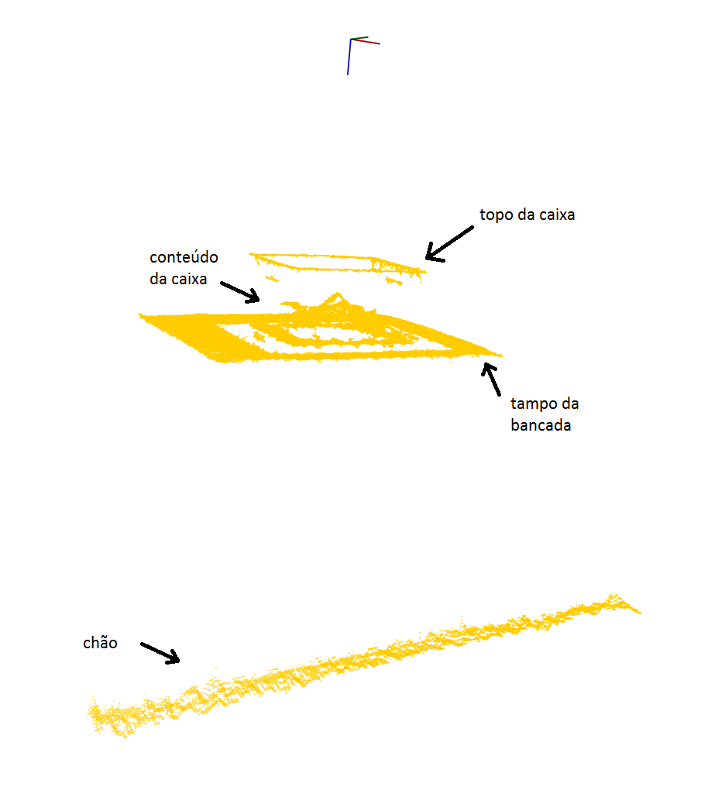
Deteção do Contentor
Filtragem inicial
pcl::PassThrough
Enquadramento Objetivos Estado da arte Implementação Testes e resultados Conclusões
24
Notes:
-A figura ilustra a nuvem de pontos total recolhida pelo sensor.
-Nela podemos observar o chão, a bancada, a caixa e os objetos.
-A primeira acção que lhe foi aplicada foi uma filtragem inicial, para definição do espaço de trabalho.
-O filtro foi o PCL::PassThrough que limitou as coordenadas dos pontos.

Slide 33
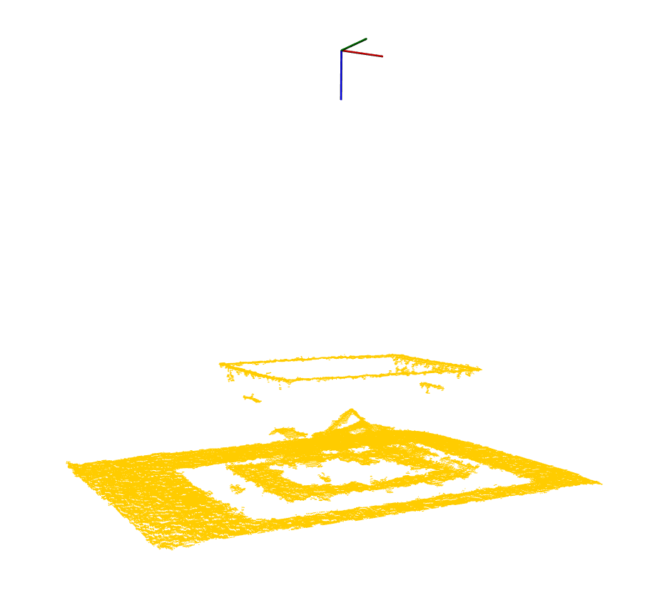
Deteção do Contentor
Enquadramento Objetivos Estado da arte Implementação Testes e resultados Conclusões
25
Notes:
-No espaço de trabalho, grande parte da nuvem de pontos pertence a bancada, o que não interessa a implementação, e desse modo era indispensável a sua remoção.

Slide 34
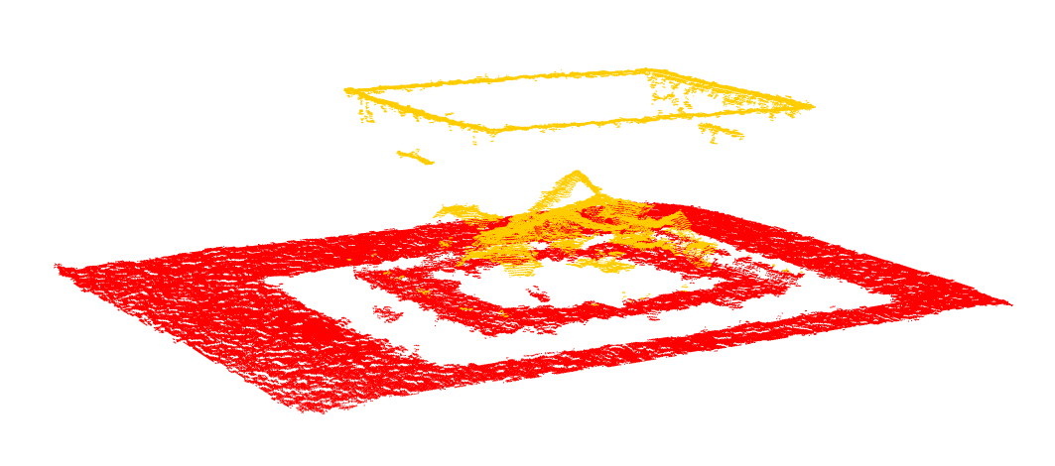
Deteção do Contentor
Remoção do plano da bancada
pcl::SACSegmentation
Enquadramento Objetivos Estado da arte Implementação Testes e resultados Conclusões
26
Notes:
-A identificação do tampo foi executada pelo cálculo do plano predominante, tal como ilustrado a vermelho, com a função PCL::SACSegmentation.

Slide 35
Deteção do Contentor
Enquadramento Objetivos Estado da arte Implementação Testes e resultados Conclusões
27
Notes:
-Seguido da exclusão dos pontos que nele estavam contidos.

Slide 36
Deteção do Contentor
Isolamento dos pontos do bordo
pcl::PassThrough
Enquadramento Objetivos Estado da arte Implementação Testes e resultados Conclusões
28
Notes:
-Devido a posição normal do sensor a bancada, os pontos do bordo foram isolados com o uso de um filtro de banda,
-Criado com a função PCL::PassThrough.

Slide 37
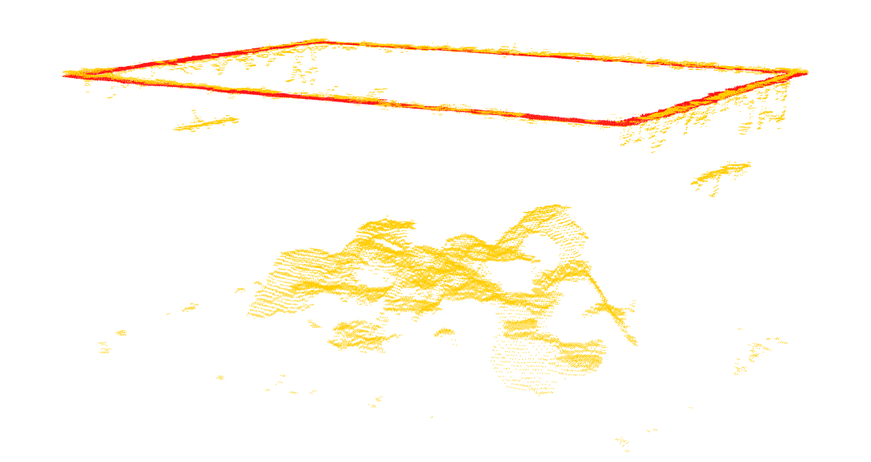
Deteção do Contentor
Projeção dos pontos no plano
pcl::SACSegmentation
pcl::ProjectInliers
Enquadramento Objetivos Estado da arte Implementação Testes e resultados Conclusões
29
Notes:
-Após o isolamento seguiu-se a projecção dos pontos do bordo.
-Esta realiza-se calculando o plano definido pelos pontos do bordo, com a função PCL::SACSegmentation,
-Posteriormente realizou-se a projecção dos mesmos, no plano calculado, com a função PCL::ProjectInliers.

Slide 38
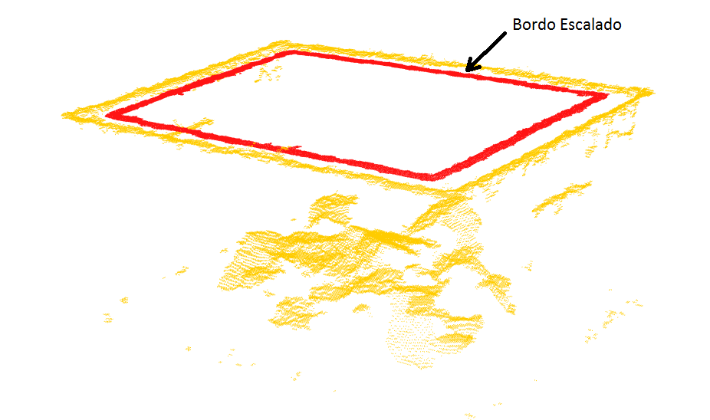
Deteção do Contentor
Redução dimensional
SCALE
Enquadramento Objetivos Estado da arte Implementação Testes e resultados Conclusões
30
Notes:
-Obtido o plano projectado foi necessário escalar-lo, de forma a que este estabelece-se um limite entre a caixa e as peças.
-Para isso foi desenvolvida uma função que reduziu as dimensões do bordo, a função SCALE.
-A função SCALE opera multiplicando as coordenadas por um factor de escala.

Slide 39
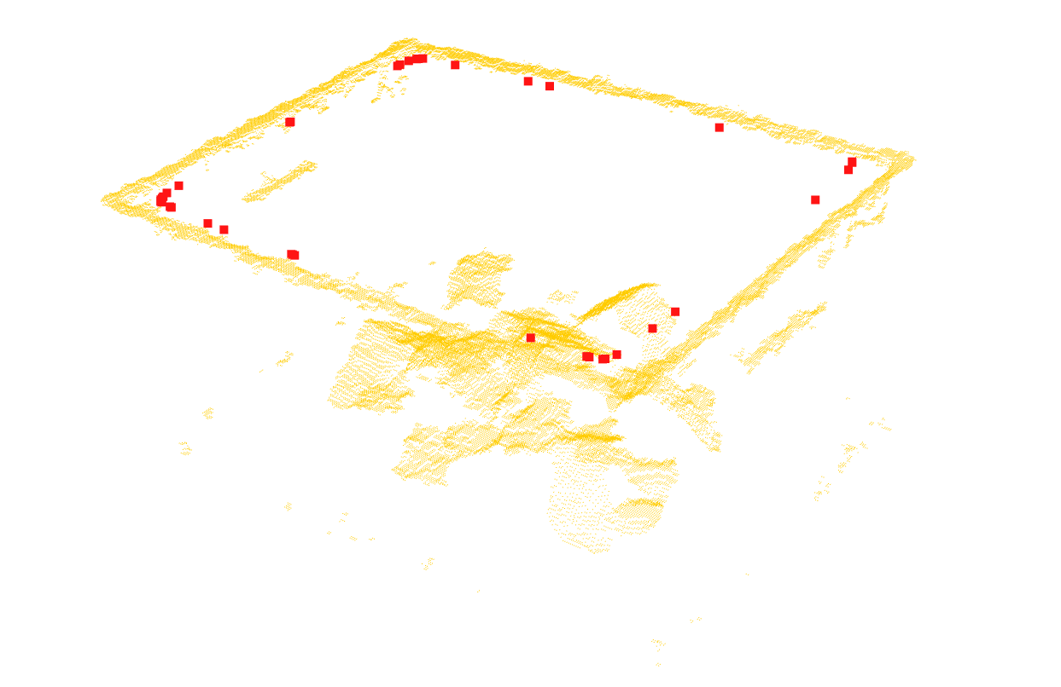
Deteção do Contentor
Cálculo do polígono convexo
pcl::ConvexHull
Enquadramento Objetivos Estado da arte Implementação Testes e resultados Conclusões
31
Notes:
-Utilizando o bordo escalado, foi calculado o polígono convexo, com a função PCL::ConvexHull.
-Com o polígono convexo calculado é possível agora executar a separação

Slide 40
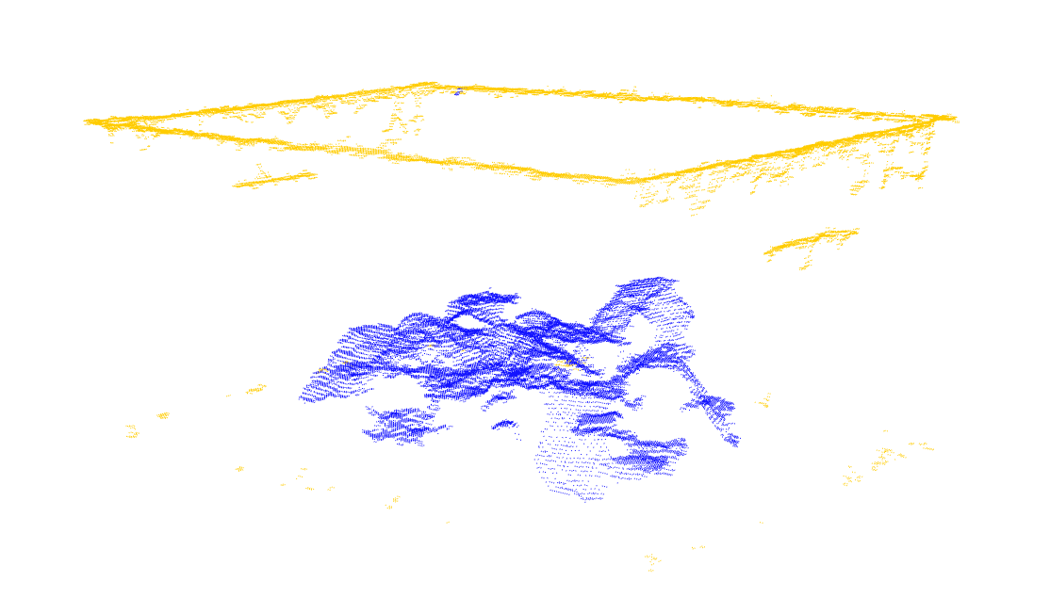
Deteção do Contentor
Isolamento
pcl::ExtractPolygonalPrismData
Enquadramento Objetivos Estado da arte Implementação Testes e resultados Conclusões
32
Notes:
-Fornecendo o polígono convexo a função PCL::ExtractPolygonalPrismData, esta extraí os índices dos pontos contidos no interior.

Slide 41
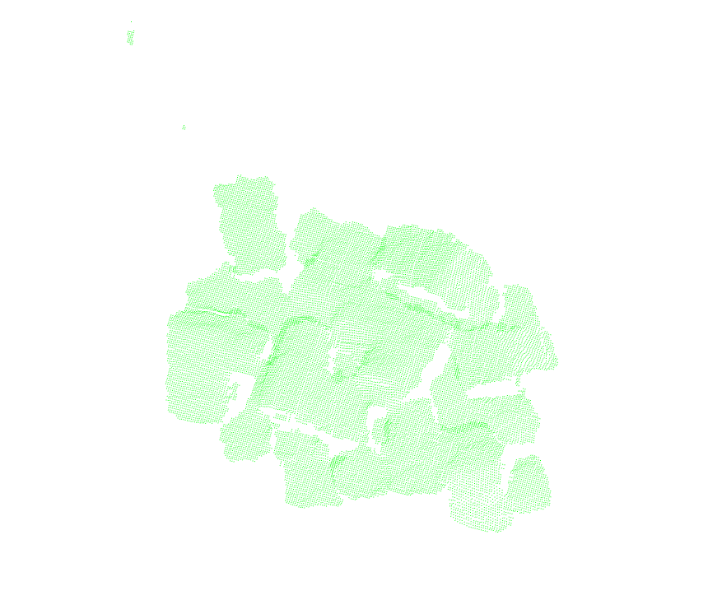
Deteção do Contentor
Extração
pcl::ExtractIndices
Enquadramento Objetivos Estado da arte Implementação Testes e resultados Conclusões
33
Notes:
-Por fim a extracção da nuvem de pontos é completada usando a função PCL::ExtractIndices.

Slide 42
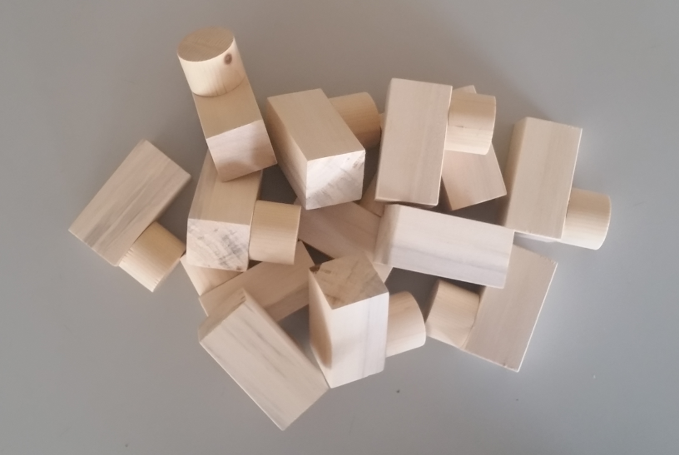
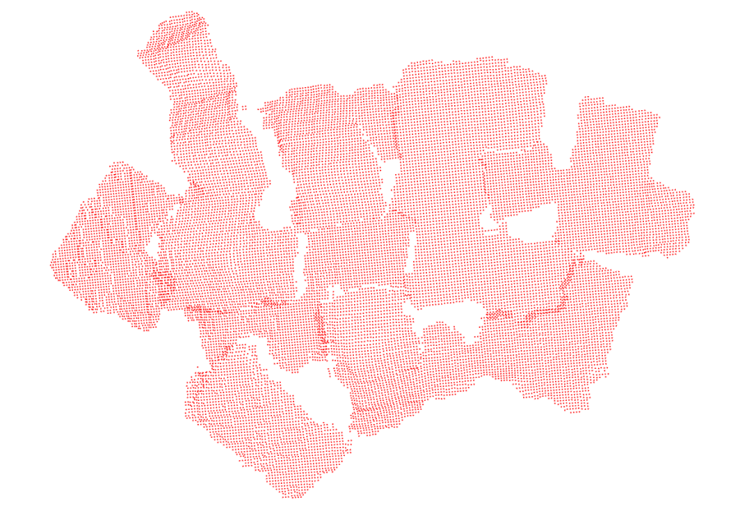
Determinação da Correspondência
Enquadramento Objetivos Estado da arte Implementação Testes e resultados Conclusões
34
Notes:
-Terminada a criação do modelo e o isolamento da nuvem de pontos dos objetos, o passo seguinte é a determinação da correspondência.
-Após a análise da nuvem recolhida decidiu-se utilizar descritores Locais,
-Os motivos foram:
-não existir um critério válido para a segmentação da nuvem recolhida.
-Os descritores locais serem mais robustos, no uso de nuvens parciais.

Slide 43
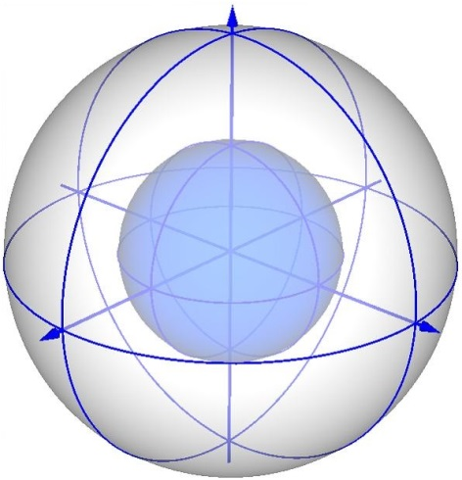
Determinação da Correspondência
SHOT
(Signature Histograms of Orientation)
Em cada ponto chave é definido um referencial local e, com base num raio, estabelece-se um volume de abrangência.
O globo gerado é dividido em 32 regiões.
Para cada região definida, é calculado um histograma com base na orientação das normais dos pontos dessa região.
Enquadramento Objetivos Estado da arte Implementação Testes e resultados Conclusões
35
Notes:
-Os descritores utilizados foram o SHOT.

Slide 44
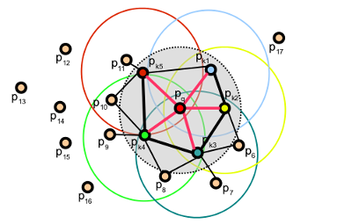
Determinação da Correspondência
FPFH
(Fast Point Feature Histogram)
Em cada ponto chave é definida uma vizinhança, com base num espaço esférico.
Para cada par gerado entre o ponto chave e os restantes pontos da vizinhança, é calculado um referencial local e três ângulos descritivos.
O processo é replicado para cada ponto da vizinhança do ponto chave.
Enquadramento Objetivos Estado da arte Implementação Testes e resultados Conclusões
36
Notes:
-E o FPFH.

Slide 45
Determinação da Correspondência
Enquadramento Objetivos Estado da arte Implementação Testes e resultados Conclusões
37
Notes:
-A sequência para determinação da correspondência sofreu algumas alterações ao longo do desenvolvimento do trabalho.
-Resultando na que agora aqui se apresenta.
-O inicio é feito com o modelo e a cena no mesmo formato de nuvem de pontos

Slide 46
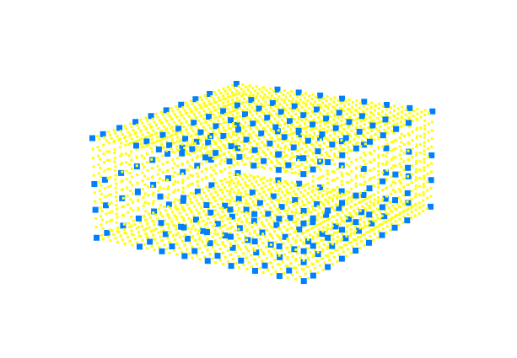
Determinação da Correspondência
Enquadramento Objetivos Estado da arte Implementação Testes e resultados Conclusões
37
Notes:
-A primeira operação consiste na amostragem de ambas as nuvens de forma a seleccionar os pontos chave,
-Um exemplo de amostragem está presente na figura, onde são seleccionados os pontos azuis, como pontos chave da nuvem a amarelo.

Slide 47
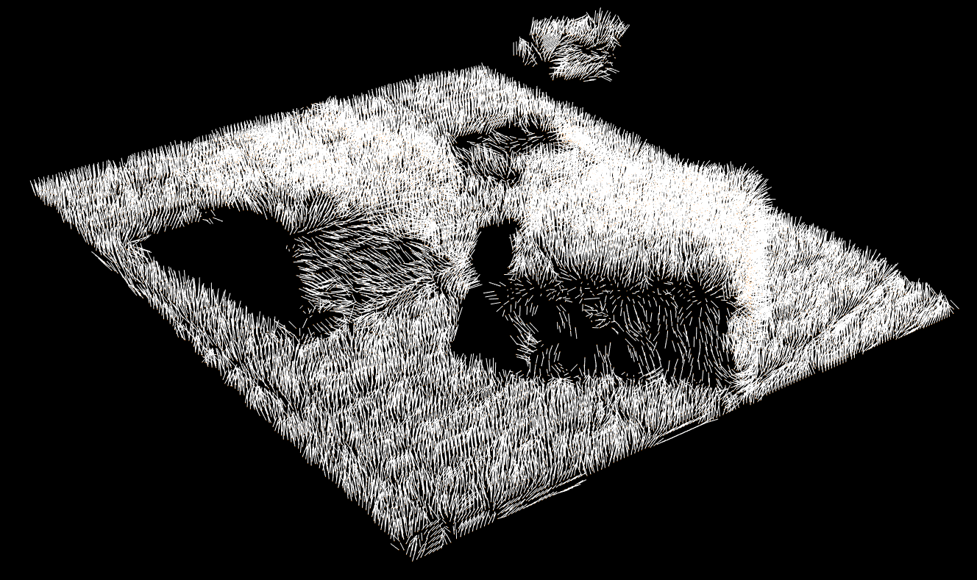
Determinação da Correspondência
Enquadramento Objetivos Estado da arte Implementação Testes e resultados Conclusões
37
Notes:
-Após a amostragem, foram calculadas as normais em cada ponto chave.

Slide 48
Determinação da Correspondência
Enquadramento Objetivos Estado da arte Implementação Testes e resultados Conclusões
37
Notes:
-Determinados os pontos chave e as suas normais, seguiu-se o cálculo dos descritores.
-O cálculo foi executado com base nas funções que a pcl disponibiliza para cada descritor.

Slide 49
Determinação da Correspondência
Enquadramento Objetivos Estado da arte Implementação Testes e resultados Conclusões
37
Notes:
-Com os descritores de cada nuvem, é possível executar a comparação entre ambos,
-E desse modo determinar as correspondências entre descritores.

Slide 50
Determinação da Correspondência
Enquadramento Objetivos Estado da arte Implementação Testes e resultados Conclusões
37
Notes:
-A última etapa da determinação da correspondência consiste na detecção e posicionamento, também denominado Clustering.
-Com base nas nuvens de pontos e correspondências entre descritores encontradas.

Slide 51
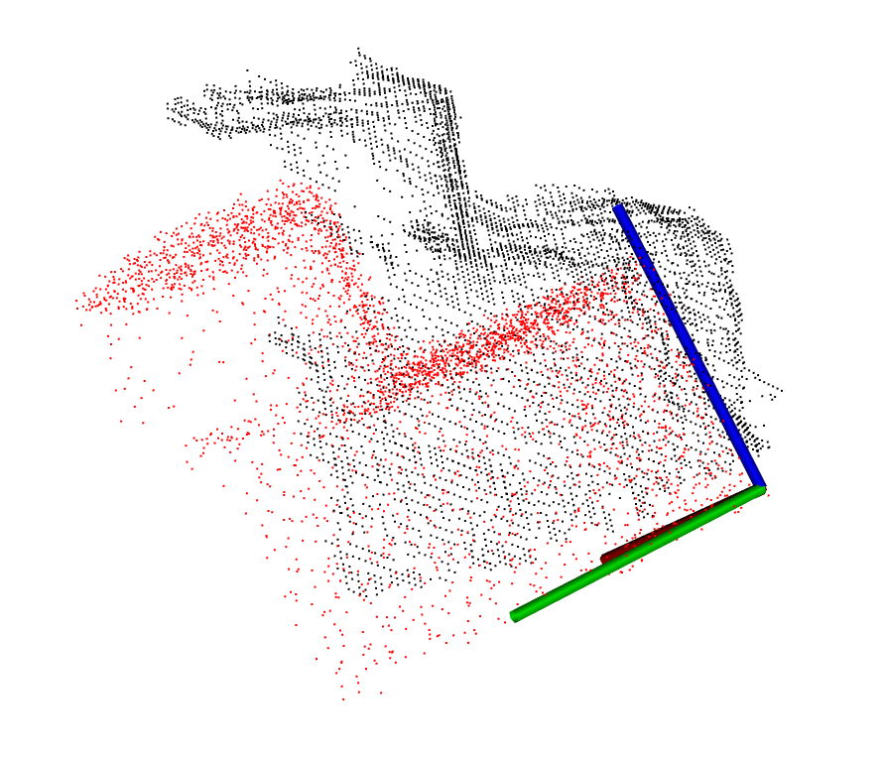
Determinação da Correspondência
$$R=\left[\begin{matrix}−0.477 & 0.802 & 0.358 \\ 0.635 & 0.033 & 0.772 \\ 0.608 & 0.596 & −0.525\end{matrix}\right]$$
$$T=\left[\begin{matrix}−0.053 & −0.003 & 0.578\end{matrix}\right]$$
Enquadramento Objetivos Estado da arte Implementação Testes e resultados Conclusões
38
Notes:
-O resultado final, no caso de detecção, assemelha-se a figura exposta.
-Na qual a nuvem de pontos modelo, a vermelho, correspondeu a nuvem de pontos a preto recolhida pelo sensor.
-O algoritmo devolve também as matrizes de transformação, calculadas tendo o sensor como referência.

Slide 52
Testes e Resultados
$$Percentagem de Correspondência(PC) =\frac{NC}{NPC}∙100$$
$$Número de correspondências entre descritores(NC)$$
$$Número de descritores do modelo(NPC)$$
Enquadramento Objetivos Estado da arte Implementação Testes e resultados Conclusões
39
Notes:
-Após completar o método de correspondência, foi construída uma métrica para avaliar os resultados obtidos.
-A métrica desenvolvida consistiu na Percentagem de correspondência.
-A percentagem de correspondência resulta da razão entre o número de correspondências entre descritores e o número de descritores do modelo.

Slide 53
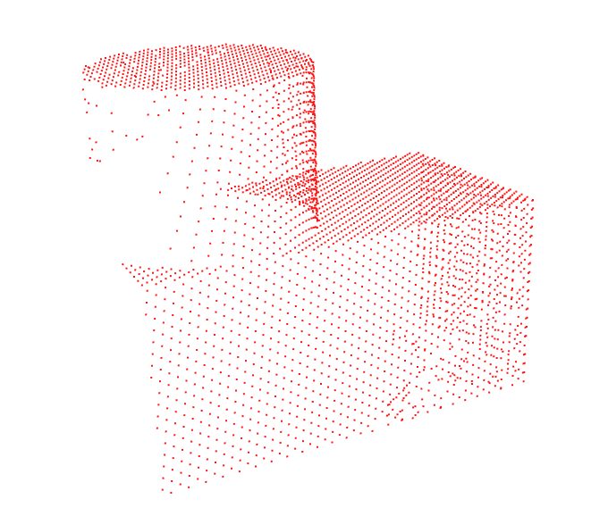
Teste A
O primeiro ensaio foi realizado com uma sequência de modelos com um valor crescente de ruído.
Os valores de ruído utilizados, variaram entre o modelo sem ruído e os 10 mm, com intervalos de 1mm.
Enquadramento Objetivos Estado da arte Implementação Testes e resultados Conclusões
40
Notes:
-O primeiro ensaio foi realizado com uma sequência de modelos com um valor crescente de ruído.
-Os valores de ruído nos modelos variaram entre o modelo sem ruído, e os 10mm, utilizando um intervalo de 1mm.

Slide 54
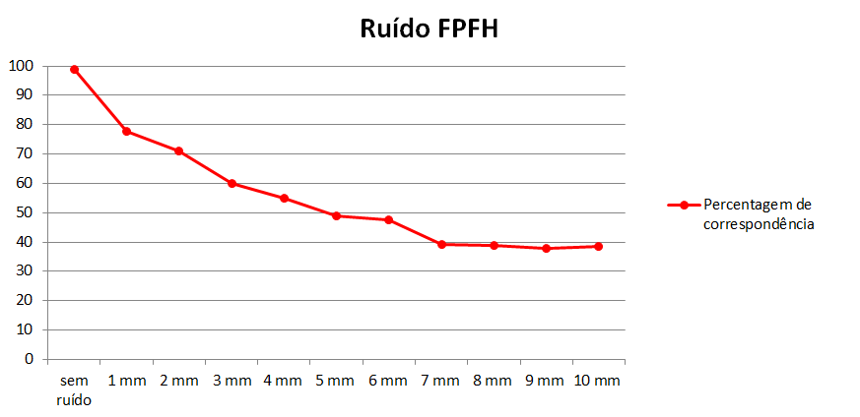
Enquadramento Objetivos Estado da arte Implementação Testes e resultados Conclusões
41
Notes:
-Realizados os ensaios, e calculadas as percentagens de correspondência, foi possível traçar o seguinte gráfico para o descritor FPFH.
-Podemos observar que ao aumento do ruído, correspondeu uma diminuição da percentagem de correspondência.
-O que vai de encontro ao que era esperado.

Slide 55
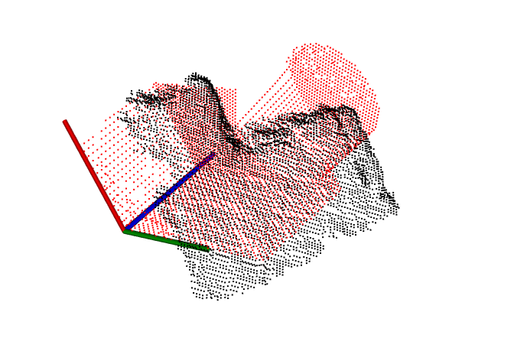
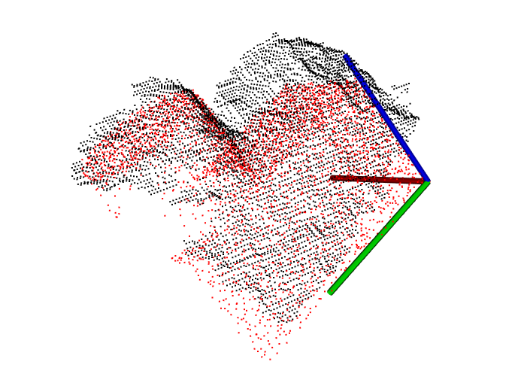
FPFH
Modelo sem ruído
Percentagem de correspondência: 98.9
Modelo 1mm ruído
Percentagem de correspondência: 77.9
Enquadramento Objetivos Estado da arte Implementação Testes e resultados Conclusões
42
Notes:
-Contudo ao analisarmos os alinhamentos entre nuvens, verificamos que estes não seguem a mesma tendência.
-Como podemos observar, o alinhamento do modelo com 1mm de ruído, é melhor que o obtido com o modelo sem ruído.
-Apesar de este ter uma percentagem de correspondência inferior.

Slide 56
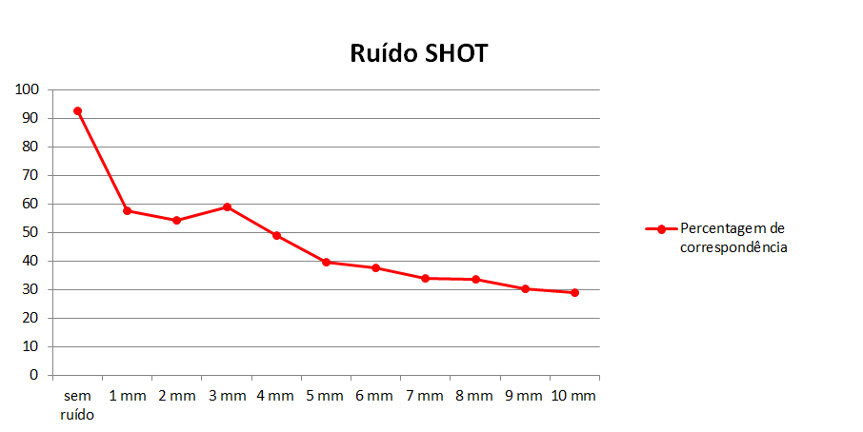
Enquadramento Objetivos Estado da arte Implementação Testes e resultados Conclusões
43
Notes:
-O mesmo ensaio foi realizado com o descritor SHOT.
-A tendência foi semelhante a observada anteriormente, ocorrendo a diminuição da percentagem de correspondência com o aumento do ruído.

Slide 57
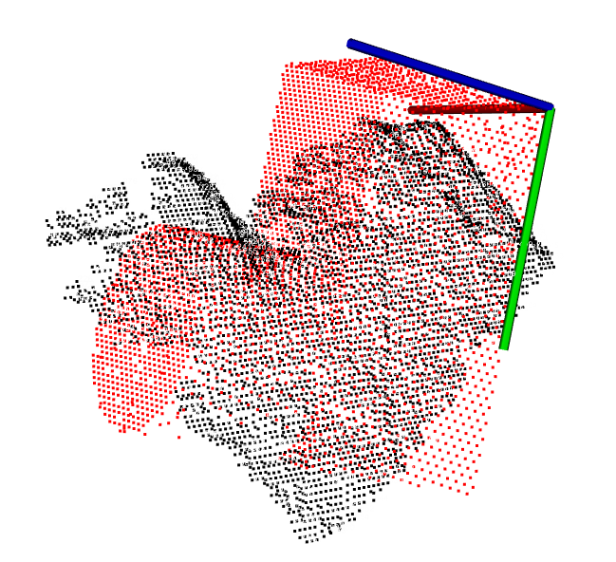
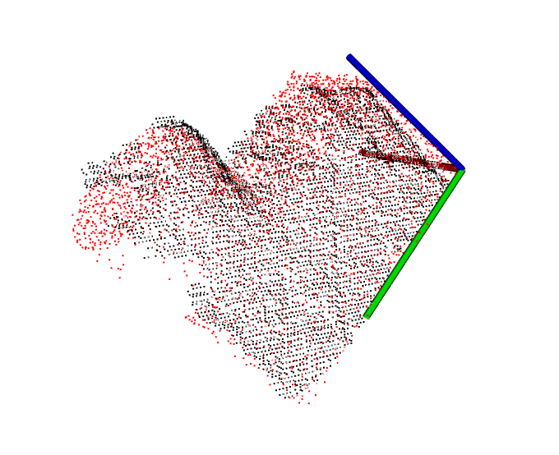
SHOT
Modelo sem ruído
Percentagem de correspondência: 92.6
Modelo 1mm ruído
Percentagem de correspondência: 57.7
Enquadramento Objetivos Estado da arte Implementação Testes e resultados Conclusões
44
Notes:
-Tal como observado com o descritor FPFH, as melhores alinhamentos não se verificam nos ensaios com maior percentagem de correspondência.
-O alinhamento obtido com o modelo sem ruído, tem menor qualidade que o observado com o modelo de 1mm, apesar da sua percentagem de correspondência ser superior.

Slide 58
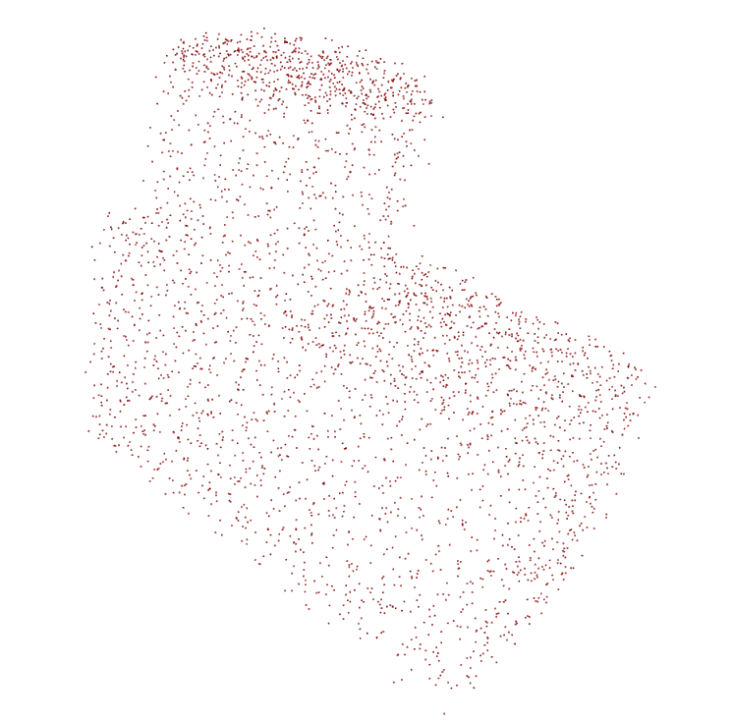
Teste B
No segundo ensaio, foram utilizados modelos com o mesmo nível de ruído.
Devido ao processo aleatória de criação dos modelos, estes eram todos diferentes.
O objetivo deste teste é o ensaio da sensibilidade ao ruído.
Enquadramento Objetivos Estado da arte Implementação Testes e resultados Conclusões
45
Notes:
-No segundo ensaio, foram utilizados modelos com o mesmo nível de ruído.
-Sendo estes todos destintos, devido a forma aleatória como são gerados.
-O objetivo deste teste é o ensaio da sensibilidade ao ruído.

Slide 59
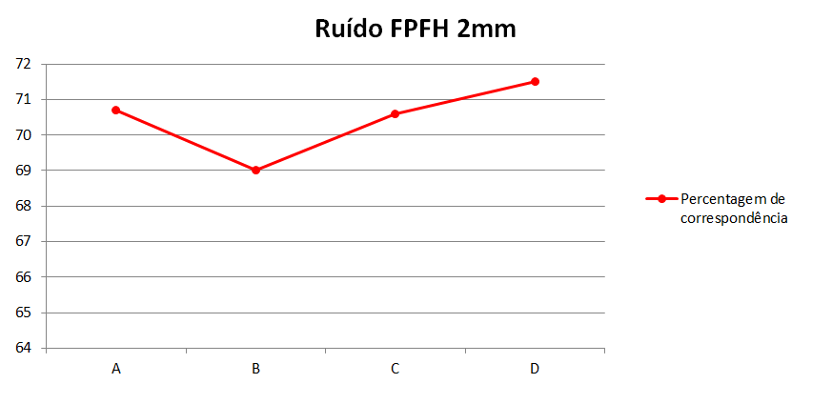
Máx: 71.5
Min: 69.0
∆: 2.5
Enquadramento Objetivos Estado da arte Implementação Testes e resultados Conclusões
46
Notes:
-Para o descritor FPFH, os resultados de percentagem de correspondência, verificamos que se obteve uma variação de percentagem de 2.5, entre o mínimo de 69,0 e o máximo de 71,5.

Slide 60
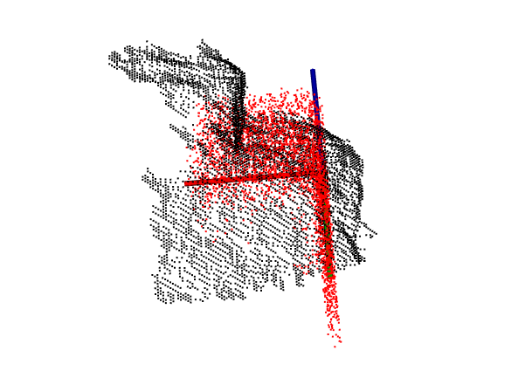
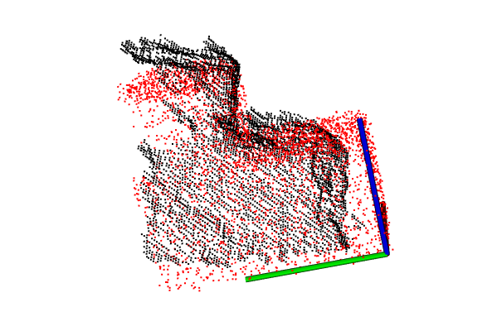
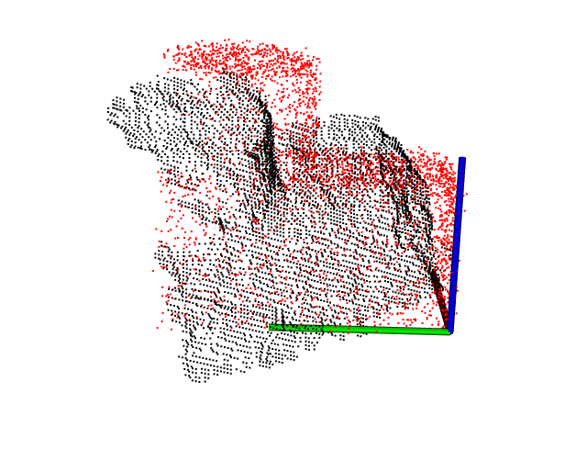
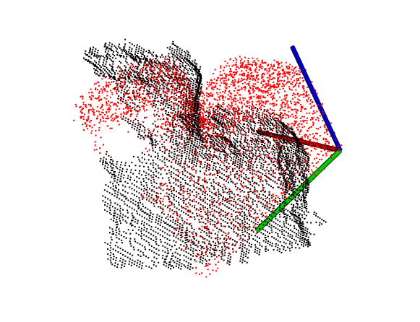
FPFH
Modelos com 2mm ruído
Enquadramento Objetivos Estado da arte Implementação Testes e resultados Conclusões
47
Notes:
-Como podemos observar nas figuras, os alinhamentos das nuvens alteraram-se bastante de modelo para modelo.

Slide 61
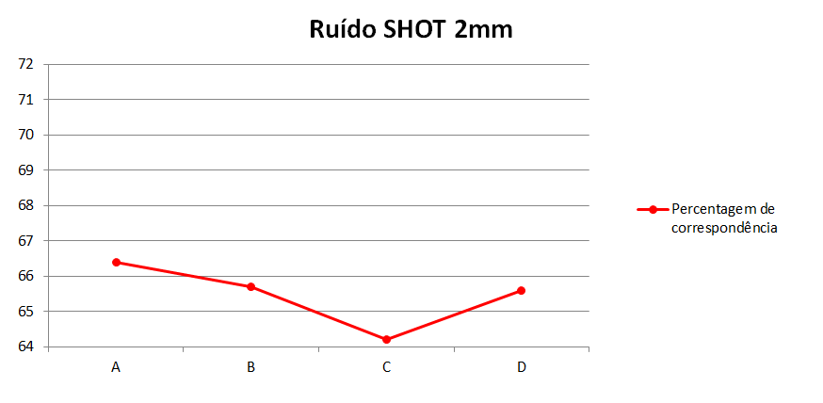
Máx: 66.4
Min: 64.2
∆: 2.2
Enquadramento Objetivos Estado da arte Implementação Testes e resultados Conclusões
48
Notes:
-Para o descritor SHOT, a percentagem de correspondência oscilou 2,2 por cento entre o mínimo de 64,2 e o máximo de 66,4.

Slide 62
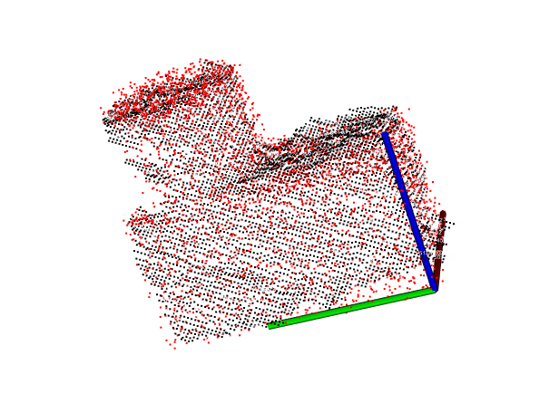
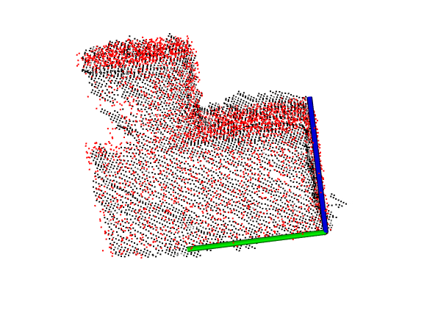
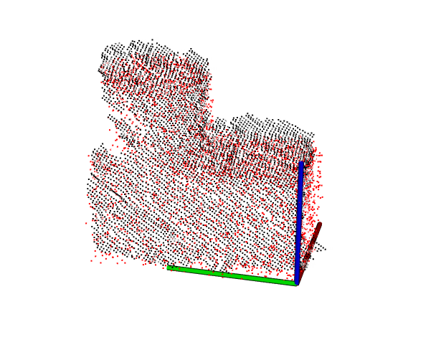
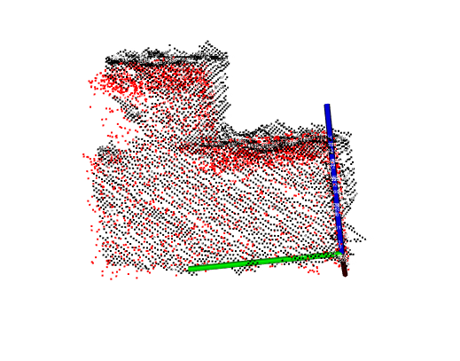
SHOT
Modelos com 2mm ruído
Enquadramento Objetivos Estado da arte Implementação Testes e resultados Conclusões
49
Notes:
-Os alinhamentos obtidos, apresentaram pouca sensibilidade ao ruído mostrando-se muito semelhantes ao longo dos vários ensaios.

Slide 63
Conclusões
O modelo CAD foi utilizado com sucesso como referência para a identificação dos objetos.
Os descritores demonstraram um desempenho insatisfatório para o tipo de modelos utilizados, com um comportamento bastante instável durante os ensaios realizados.
Resultados da métrica utilizada não conclusivos, em relação ao efeito do ruído nos alinhamentos entre nuvens.
Enquadramento Objetivos Estado da arte Implementação Testes e resultados Conclusões
50
Notes:
-Os descritores utilizados demonstraram um desempenho insatisfatório para o tipo de modelo.
-A métrica utilizada foi inconclusiva em relação ao efeito do ruído.

Slide 64
Trabalho Futuro
Ensaio de outro tipo de sensor, que apresente uma melhor resolução e menor ruído.
Estudo de descritores alternativos aos utilizados. Seria interessante testar outros descritores que demonstrassem um melhor desempenho com o tipo de modelos gerados do ficheiro CAD.
Desenvolvimento de uma métrica que permita aferir a qualidade dos alinhamentos obtidos, sendo coerente com a análise visual.
Enquadramento Objetivos Estado da arte Implementação Testes e resultados Conclusões
51
Notes:
-Como trabalho futuro propõe-se…

Slide 65
Correspondência entre Mapeamentos 3D e Modelos CAD para Operações de Bin-Picking
Obrigado pela Atenção!
Orientação: Prof. Dr. Vitor Santos
Prof. Dr. Miguel Riem Oliveira
Aluno: Rodrigo Salgueiro
Notes:
Dou por terminada a minha apresentação,
Obrigado pela vossa atenção

